Slide 1
Национален парк Галичица

Slide 2
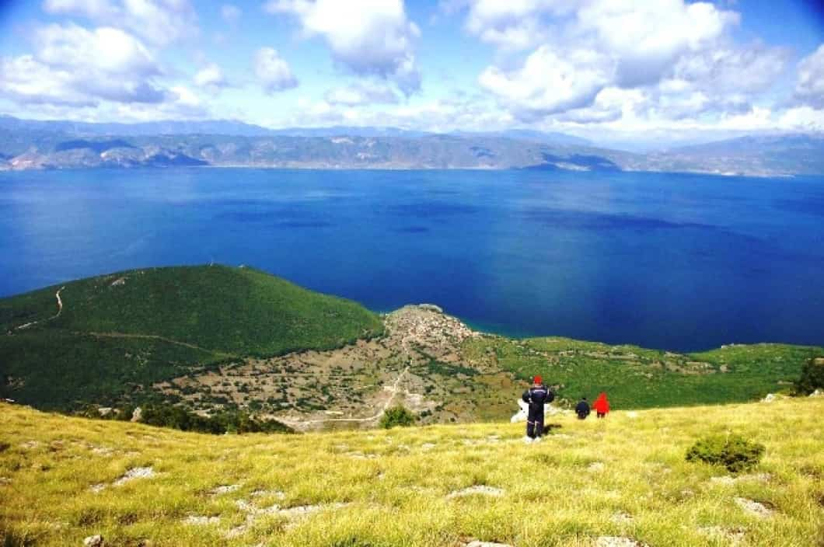
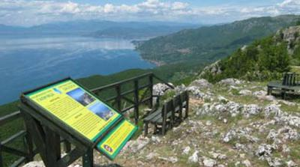
Галичица
Галичица е национален парк во Македонија од 1958 година. Овој парк опфаќа делови од планинкиот масив Галичица, со крајбрежните простори на Охридското и Преспанското Езеро. Површината која тој ја зафаќа изнесува 22.750 ха. Планината Галичица се наоѓа во југозападниот дел на Република Македонија. Таа е всушност хорст кој се издига помеѓу Охридската и Преспанската Котлина. Ваквата форма на планината Галичица и нејзината положба помеѓу двете најголеми езера во земјата претставува посебна вредност. Таа е маркантна во географската средина со својата импознантна големина. Највисокиот врв Магаро се наоѓа на надморска височина од 2.254 метри.

Slide 3
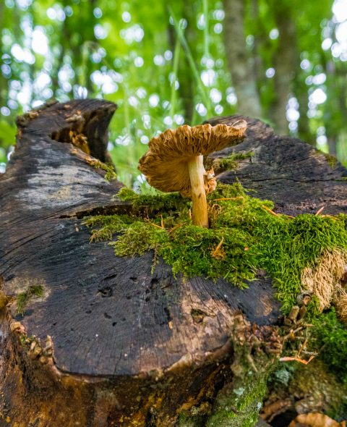
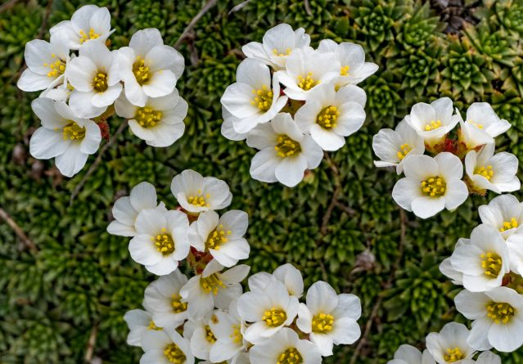
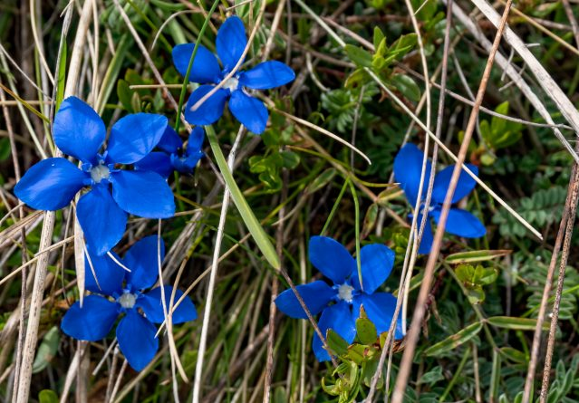
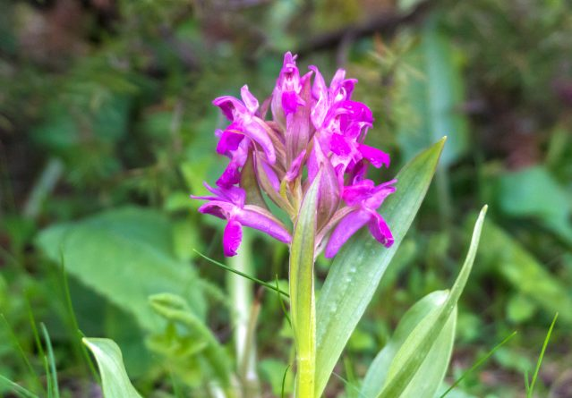
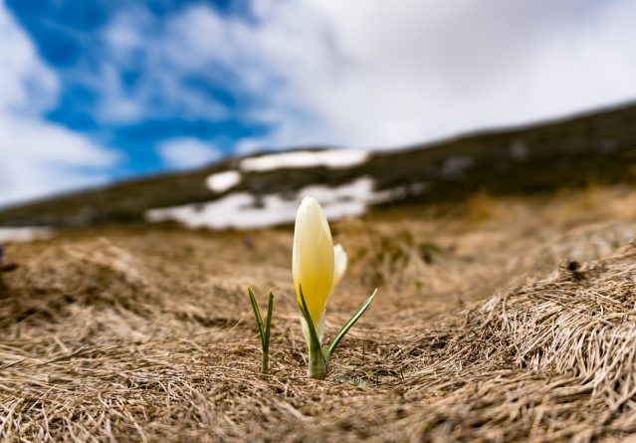
ФЛОРА
Националниот парк Галичица особено се истакнува по големото флористичко богатство.
Наоѓалиштата за некои од растителните видови на Галичица се единствени за територијата на Република Македонија.

Slide 4
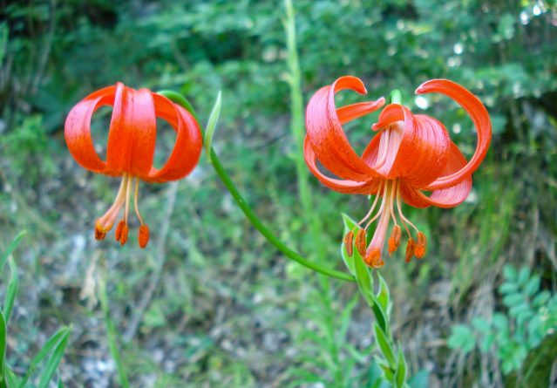
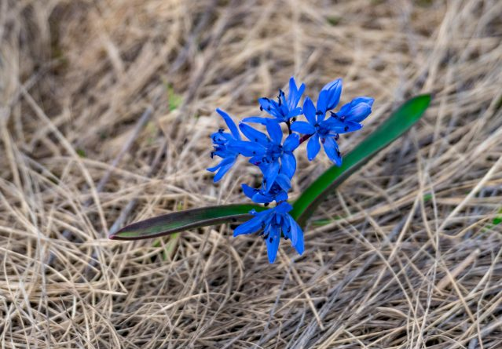
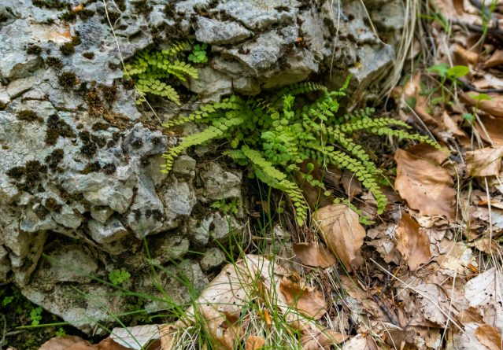
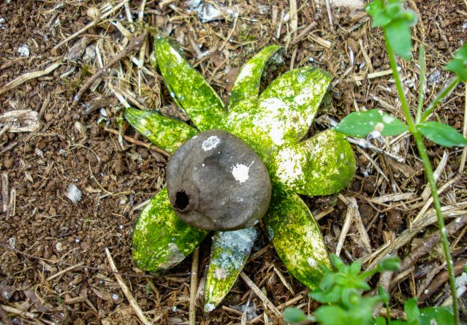
ФЛОРА
На територијата на паркот се застапени 37 растителни заедници, од кои 20 се шумски.
Националниот парк Галичица претставува класично наоѓалиште за 20 видови виши растенија од коишто 12 видови се познати само за планината Галичица и за крајбрежјето на Охридското и Преспанското Езеро и претставуваат локални ендеми.

Slide 5
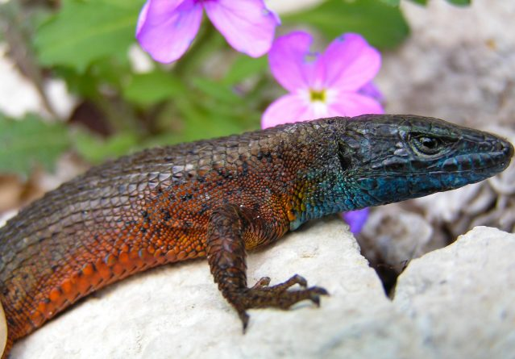
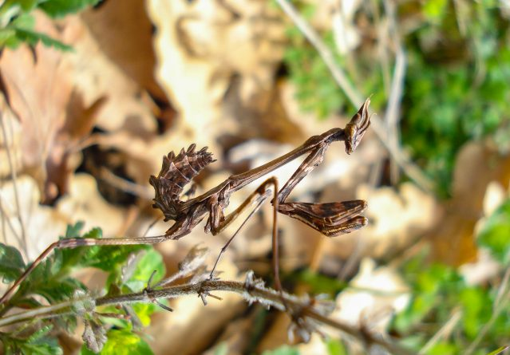
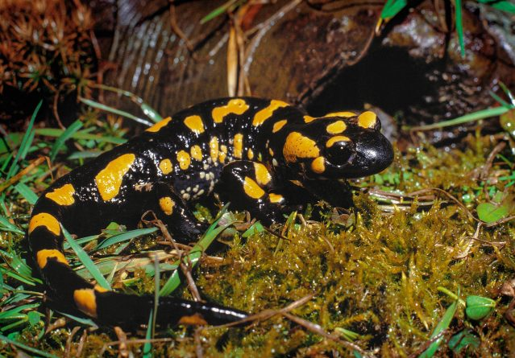
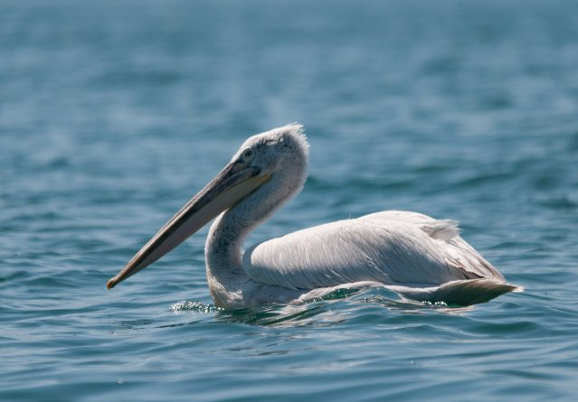
ФАУНА
За разлика од флората фауната во националниот парк многу малку е проучувана.
Ова особено се однесува на безрбетниците чии број е сигурно многу голем и кој е карактеристичен за оваа планина која со своите особености условува појава на високa биоразновидност.
За разлика од безрбетниците, рбетниците се евидентирани и делумно проучени. Во националниот парк застапени се 171 вид на рбетници без риби, од кои 10 водоземци, 18 влекачи, 124 птици и 19 цицачи.

Slide 6
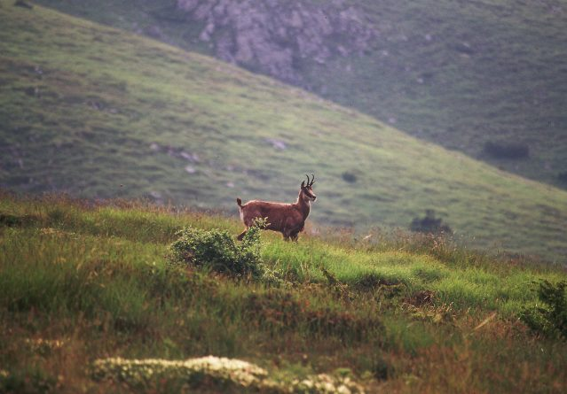
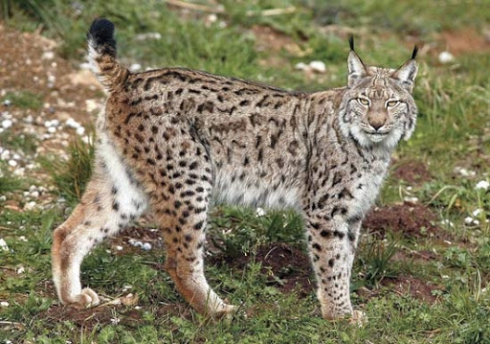
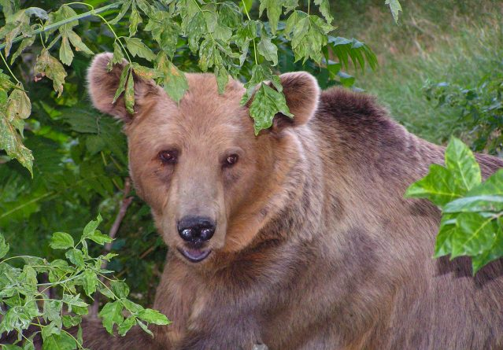
За одбележување е присуството на дивата коза, рисот и мечката од цицачите кои се реткост во останатите делови на Европа и големиот и малиот корморан и пеликанот од птиците кои природно го населуваат Преспанското Езеро и островот Голем Град.

Slide 7
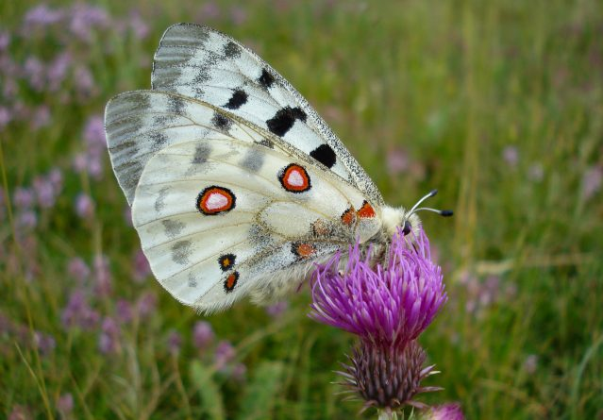
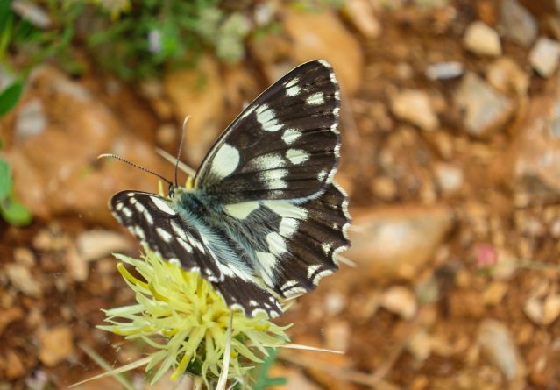
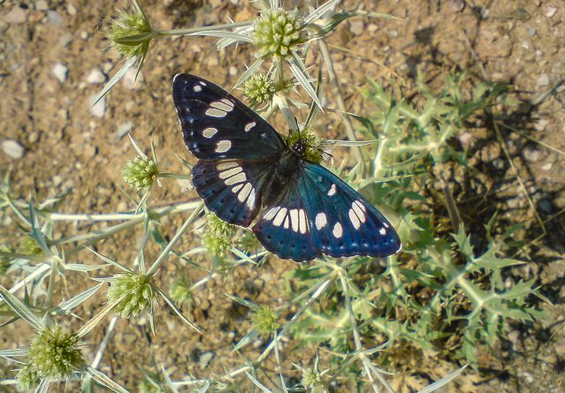
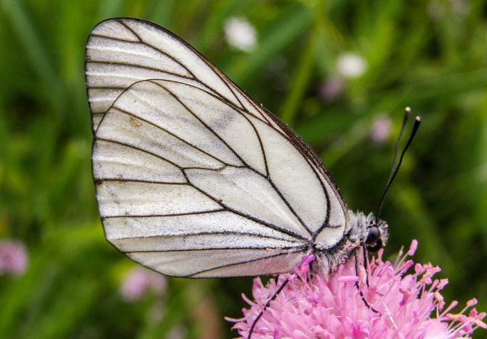
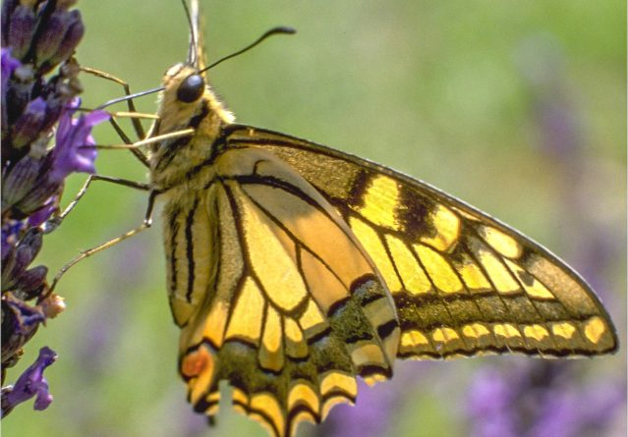
Од фауната, на подрачјето на националниот парк Галичица регистрирани се 26 ендемски видови. Посебно е интересна бројноста на пеперутките - 1644 видови, што претставува огромна концентарција за толку мал простор.

Slide 8
Изработил: Петар Илоски VI ²

